Slide 1
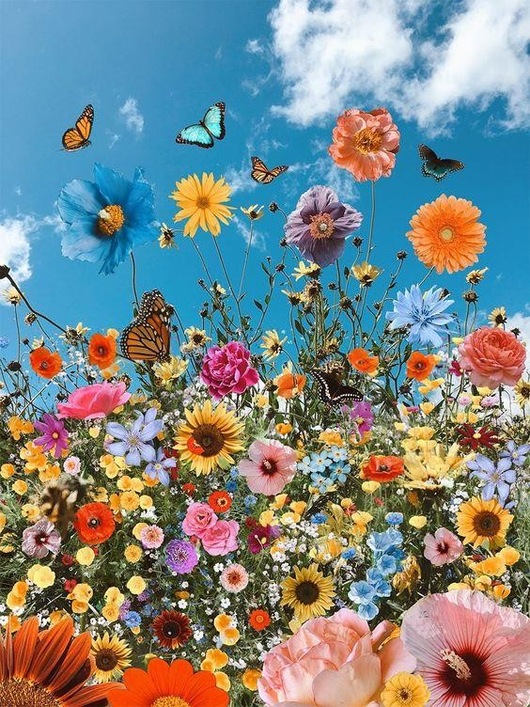
Φωτογραφικό υλικό από τη θεματική εβδομάδα: Τα
λουλούδια της άνοιξης και η ανάπτυξη τους
……………………….
– 8^{ο} νηπιαγωγείο

Slide 2
01
Ελεύθερο Παιχνίδι
Αυτοσχέδιες Δραστηριότητες

Slide 3
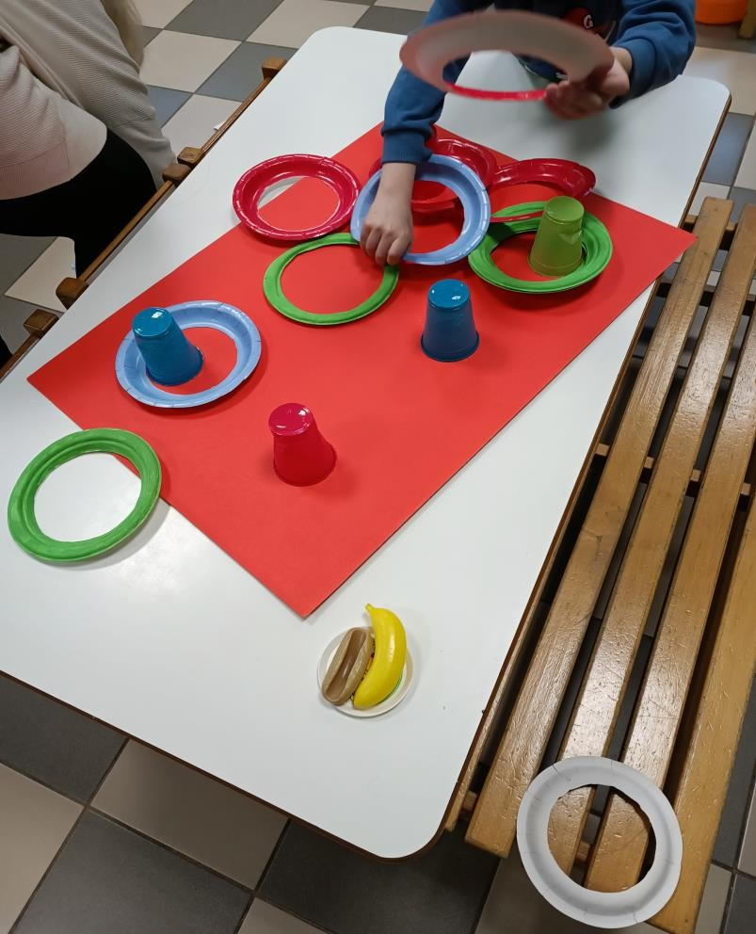
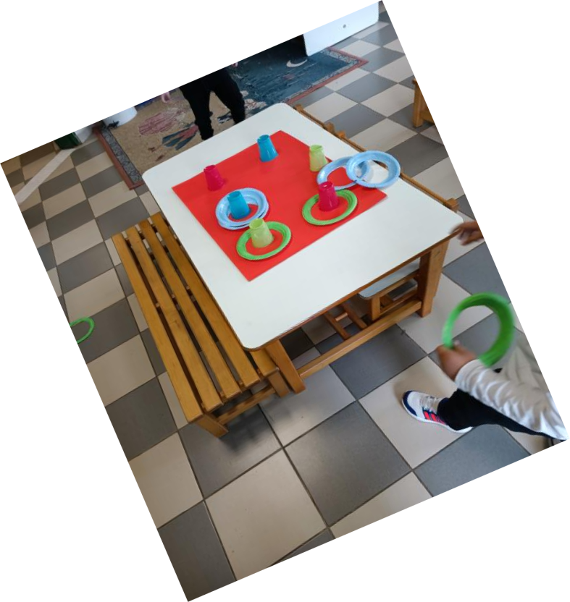
Πέταγμα δαχτυλιδιών
Αυτοσχέδιο παιχνίδι με πλαστικά ποτήρια και χάρτινα πιάτα

Slide 4
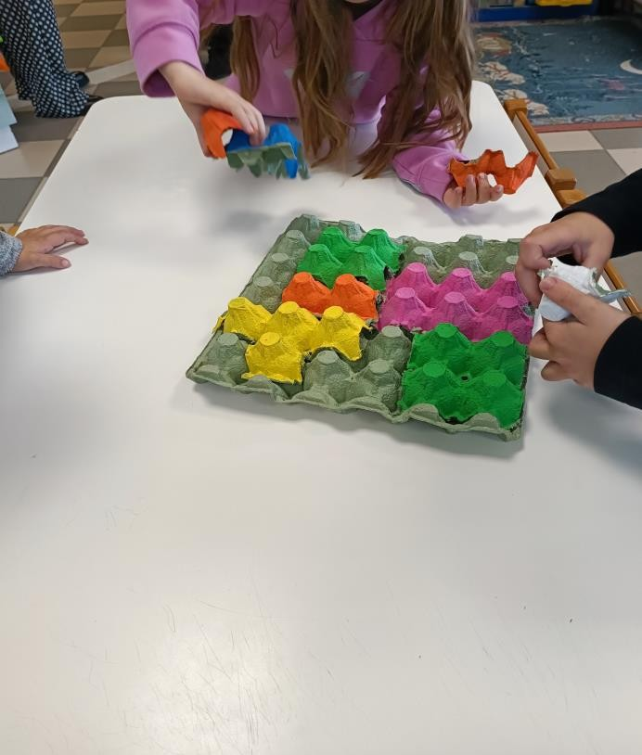
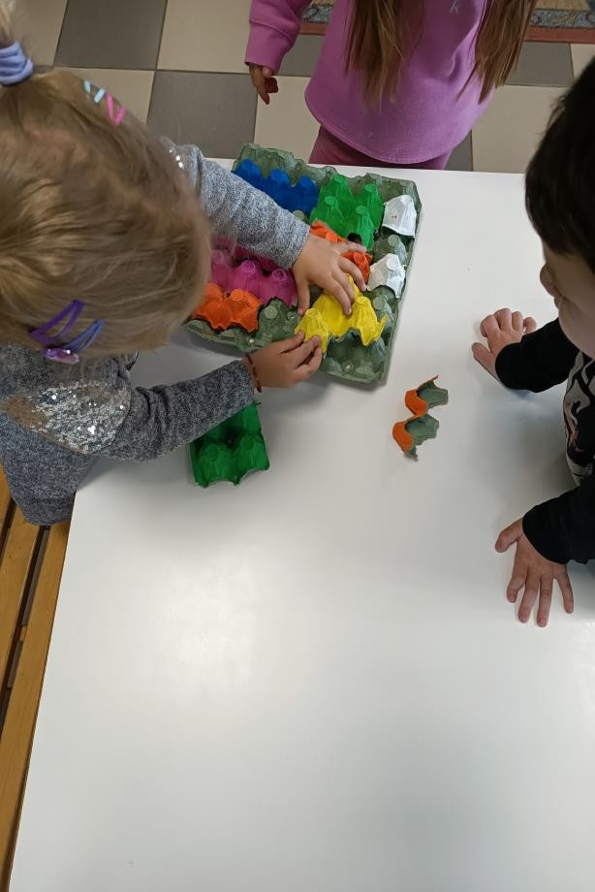
Παζλ σαν τέτρις
Αυτοσχέδιο παιχνίδι με αυγοθήκες

Slide 5
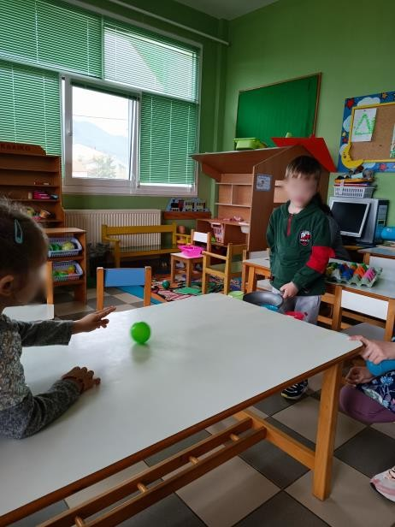
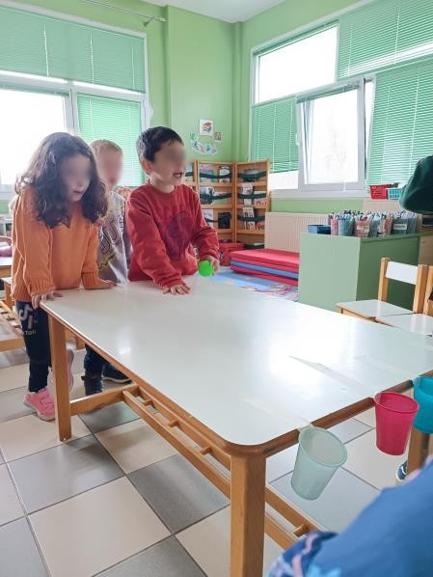
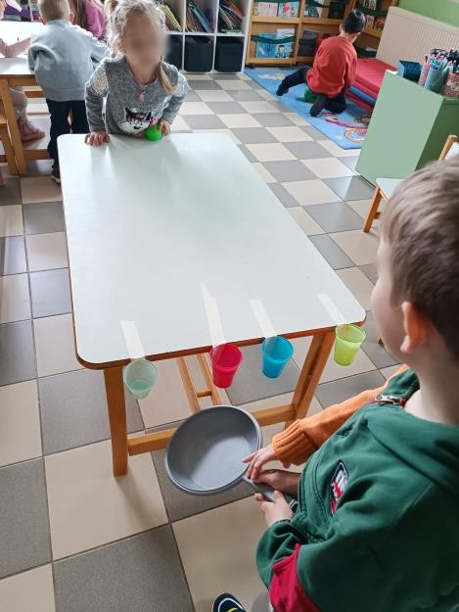
Αυτοσχέδιο παιχνίδι με πλαστικά ποτηράκια

Slide 6
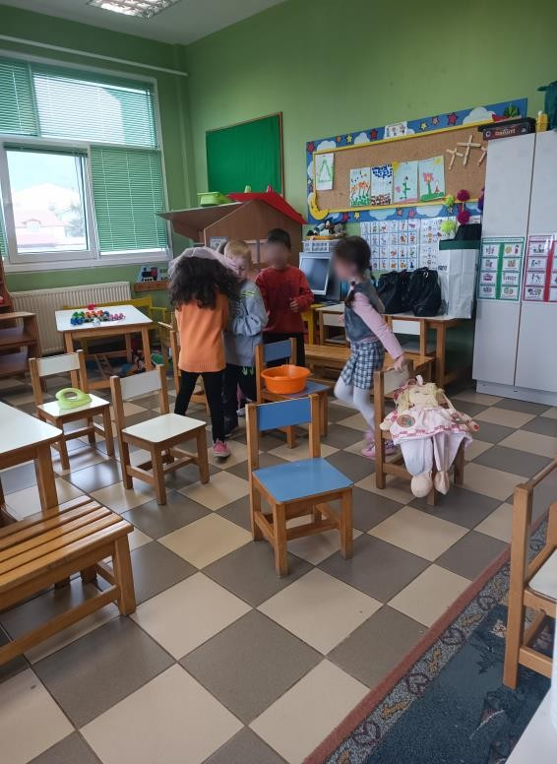
Παραλλαγή του παιχνιδιού «Μουσικές
καρέκλες» χωρίς μουσική στο ολοήμερο

Slide 7
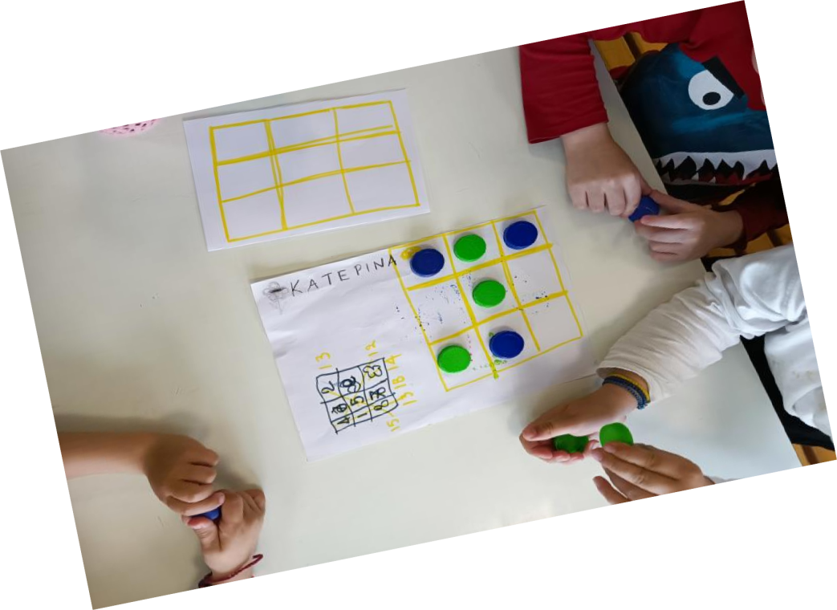
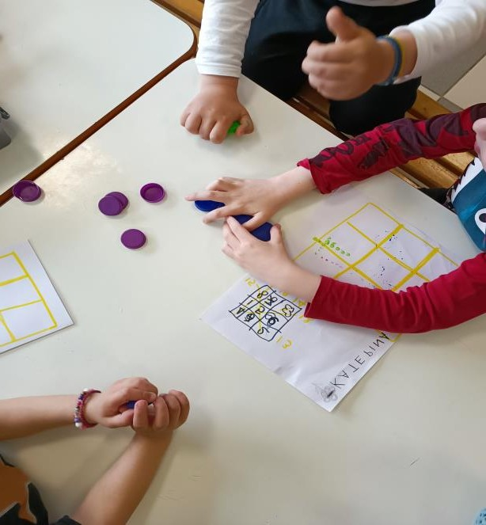
ΤΡΙΛΙΖΑ
Αυτοσχέδια τρίλιζα με καπάκια που υπάρχουν στην τάξη.

Slide 8
02
Οργανωμένες Δραστηριότητες

Slide 9
Τρίτη
02/05/2023

Slide 10
₁η
δραστηριότητα
Τα λουλούδια της πρωτομαγιάς και της τέχνης

Slide 11
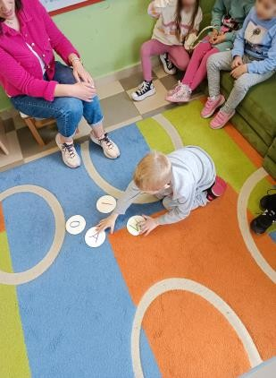
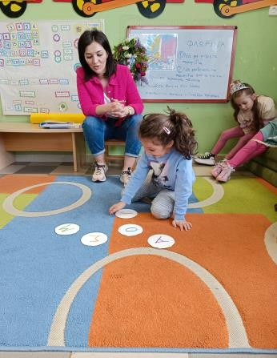
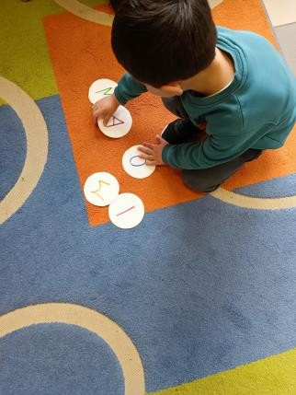
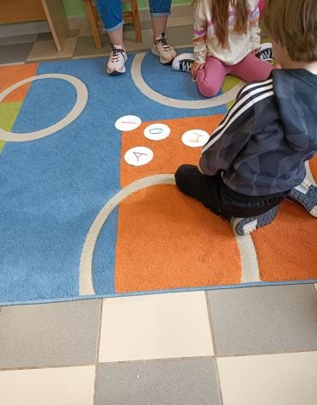
Μάιος
Βάζουμε στη σειρά τα γράμματα που έχασαν τη θέση τους και σχηματίζουμε τη λέξη Μάιος

Slide 12
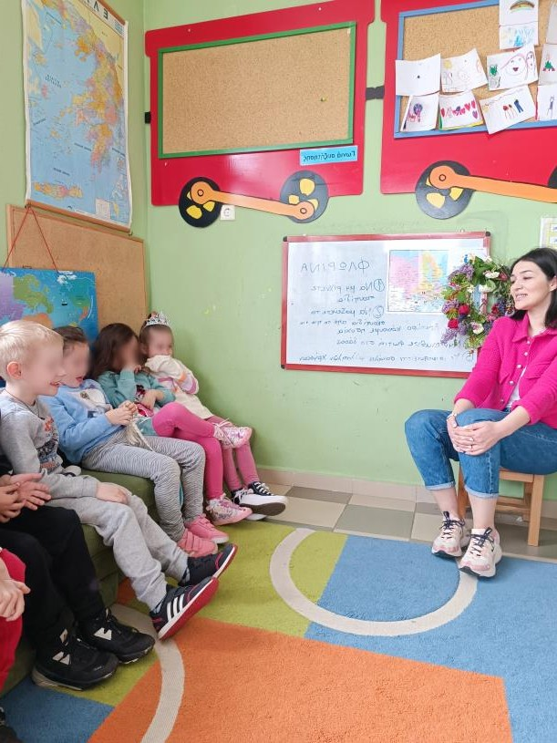
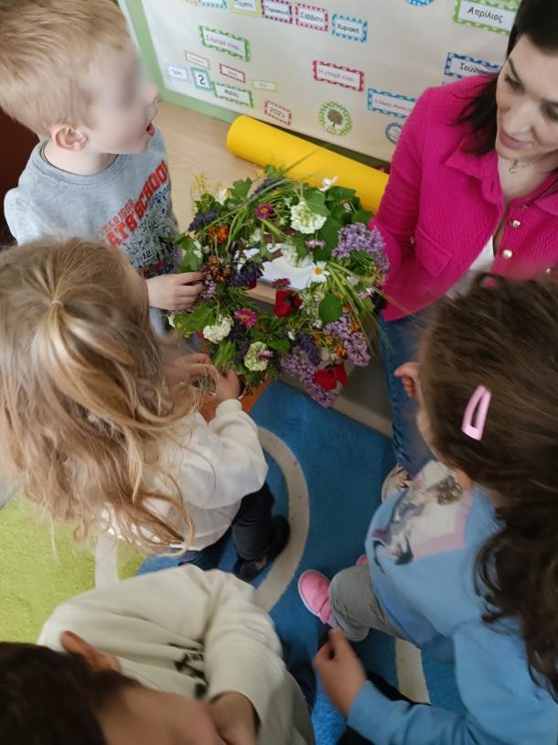
Επεξεργαζόμαστε το πρωτομαγιάτικο στεφάνι: ποια λουλούδια το αποτελούν, από πόσα είδη αποτελείται, παρατηρούμε τα χρώματα και τα σχήματα των λουλουδιών
Συζητάμε για το πως περάσαμε Πρωτομαγιά μας

Slide 13
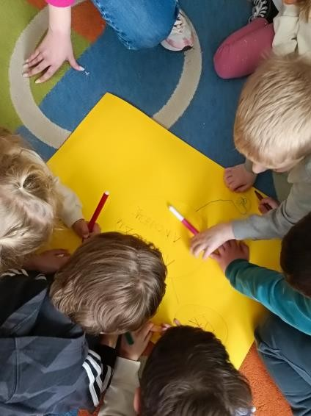
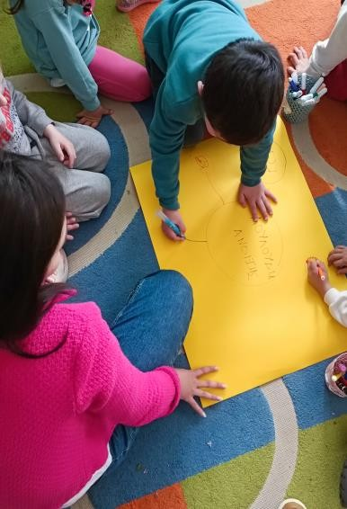
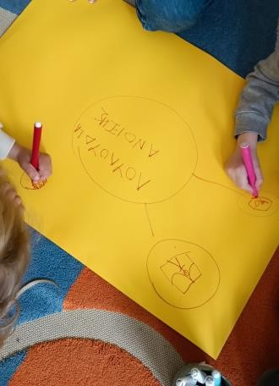
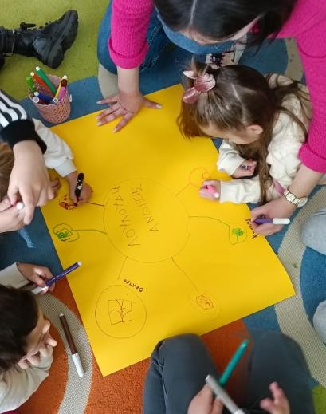
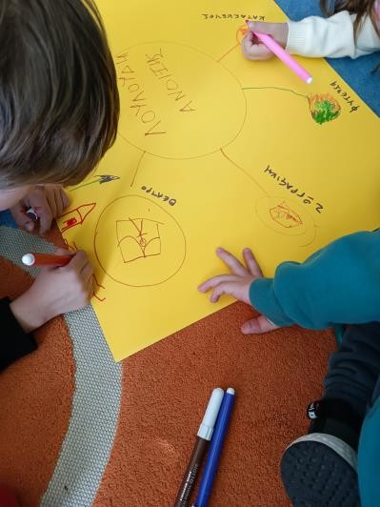
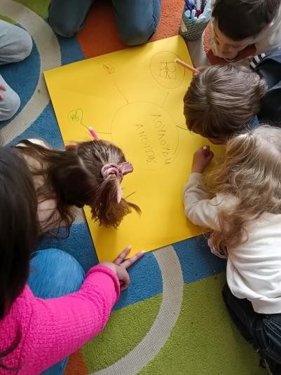
Ο Εννοιολογικός μας Χάρτης

Slide 14
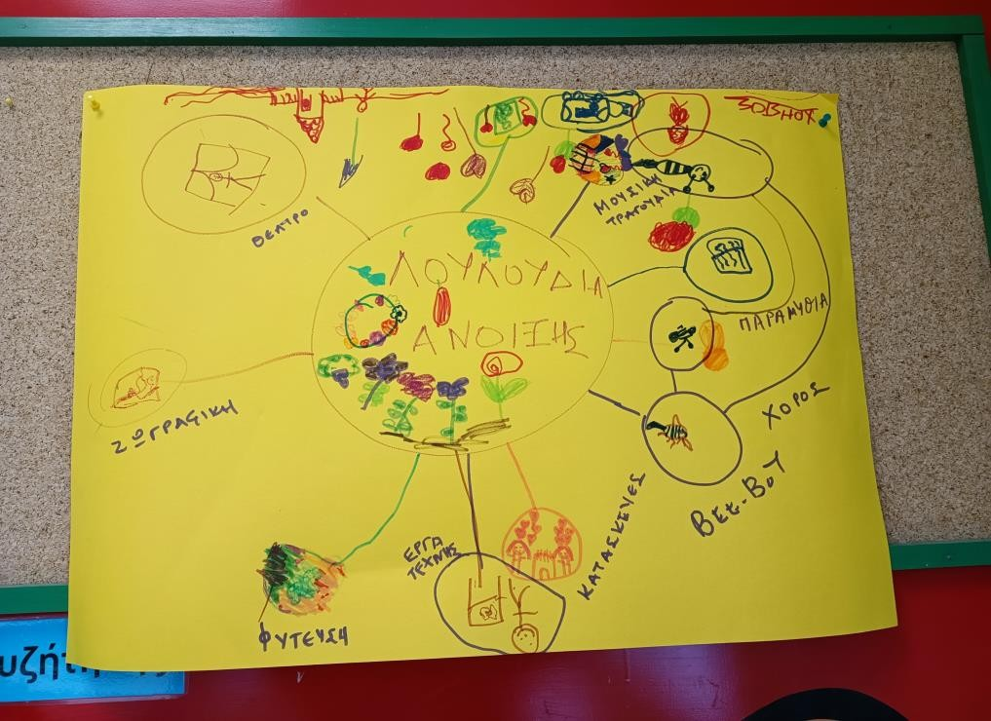
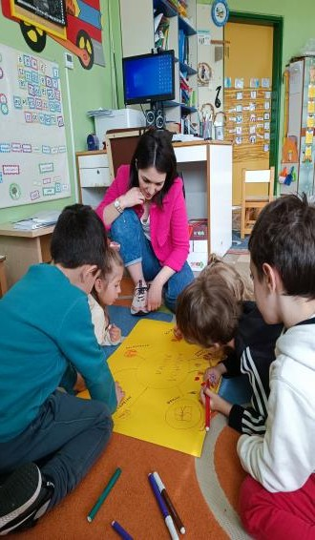
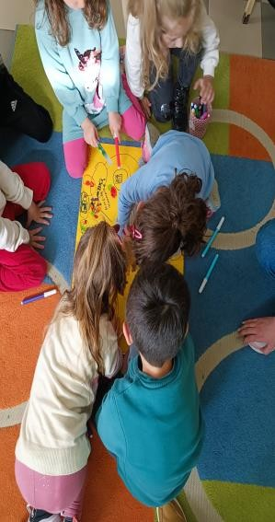
Εννοιολογικός Χάρτης
Τα παιδιά αποτυπώνουν με συμβολικό τρόπο τις δραστηριότητες που θέλουν να κάνουμε για τη θεματική μας και διαμορφώνουν τον
εννοιολογικό χάρτη της εβδομάδας.
Τοποθετούμε τον εννοιολογικό χάρτη σε ορατό από τα παιδιά σημείο – στον πίνακα φελλού

Slide 15
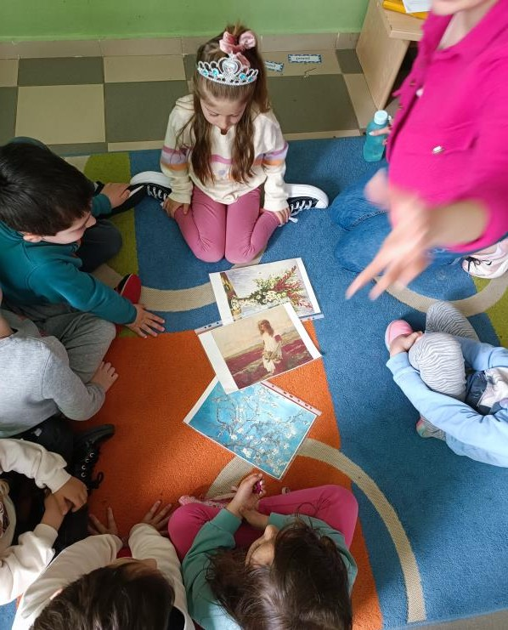
Παρατηρούμε τους πίνακες
Εντοπίζουμε σε αυτούς γνώριμα λουλούδια, τους, αναλύουμε και τους συγκρίνουμε μεταξύ τους

Slide 16
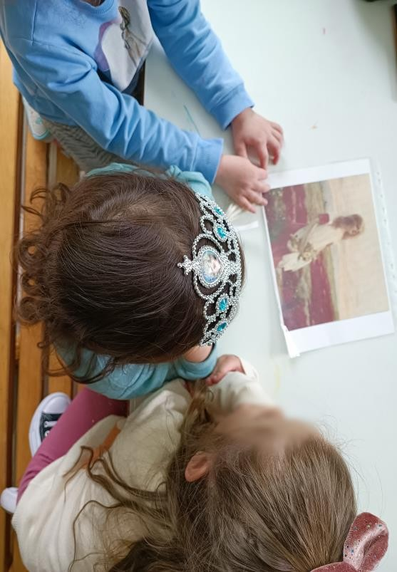
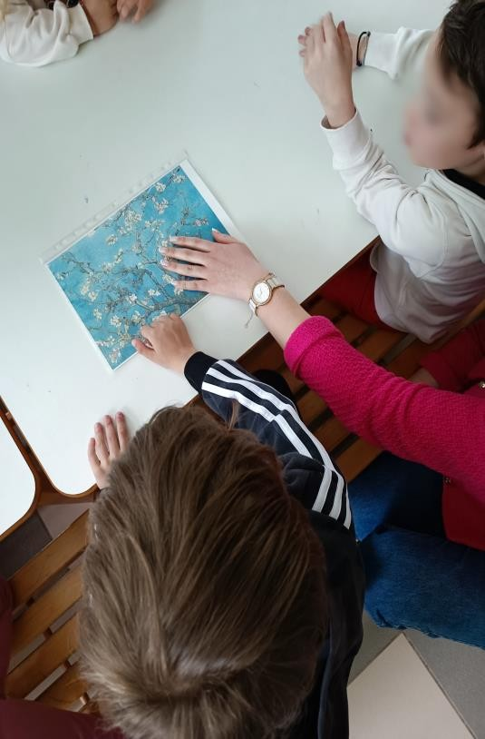
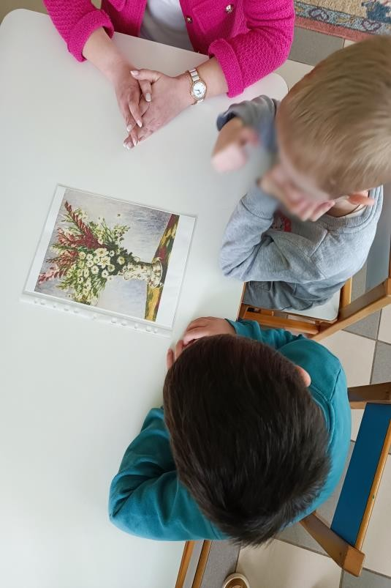
Τα παιδιά χωρίζονται σε ομάδες και συναποφασίζουν ποιος τίτλος ταιριάζει περισσότερο στον πίνακα
About me

Slide 17
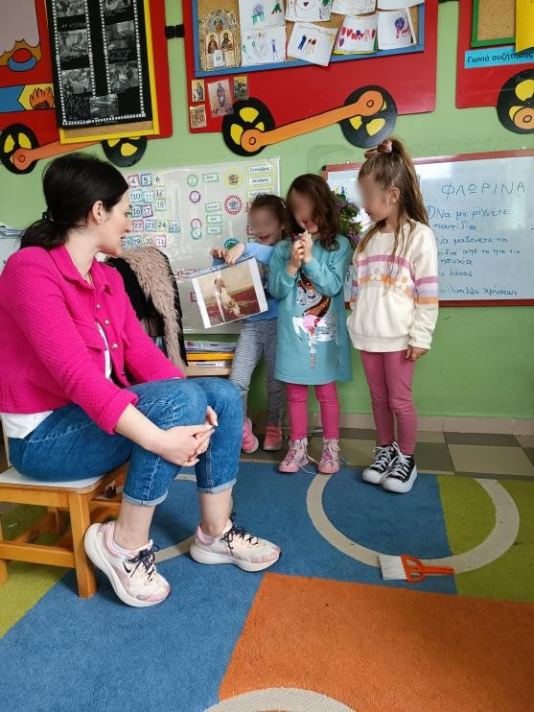
Τα παιδιά ανακοινώνουν στην ολομέλεια ανά ομάδα τον τίτλο που έδωσαν στον πίνακα τους και αιτιολογούν την επιλογή τους.
About me

Slide 18
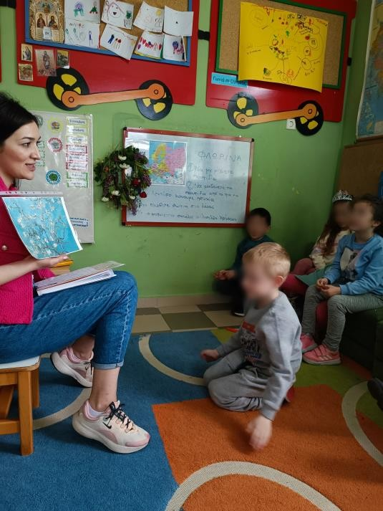
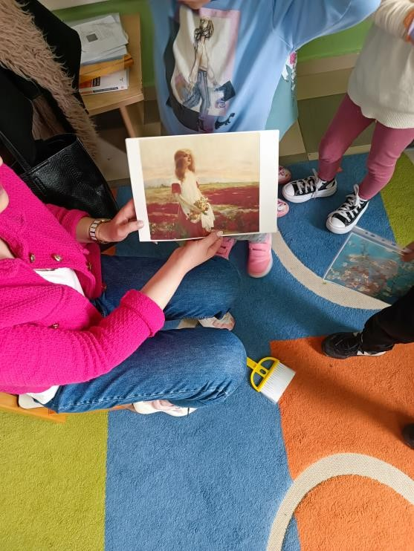
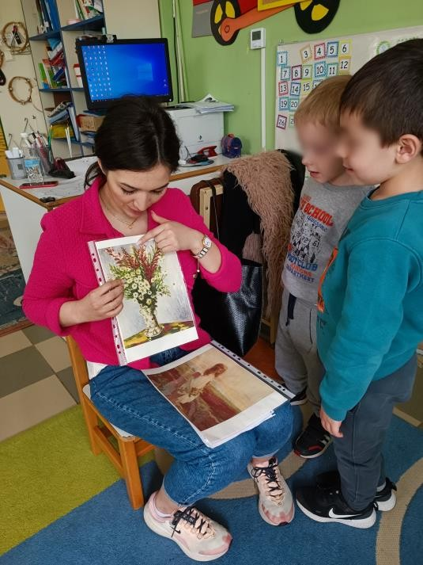
Μετά από κάθε παρουσίαση τους αποκαλύπτω τα πραγματικά ονόματα, τα σχολιάζουμε και τα συγκρίνουμε με τα δικά τους.
About m
e
Τους αναφέρω επιπλέον την αφόρμηση
και την ιστορία του πίνακα «Η ανθισμένη αμυγδαλιά»

Slide 19
₂η
δραστηριότητα
Περιπλανιέμαι στην Άνοιξη μέσα από την Τέχνη

Slide 20
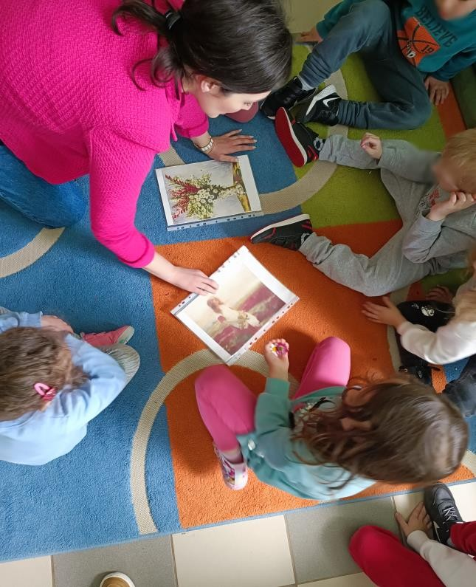
Προετοιμασία
Απλώνουμε τους πίνακες και δίνουμε οδηγίες στα παιδιά

Slide 21
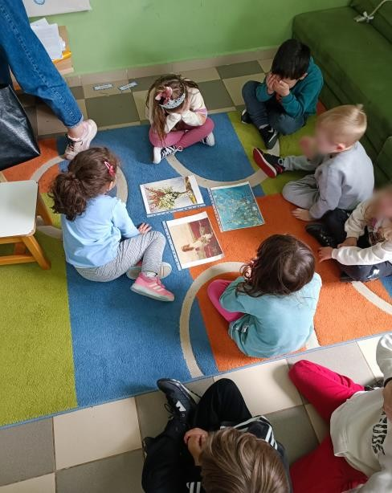
Το νοερό ταξίδι στους πίνακες της άνοιξης ξεκινάει…
Βάζουμε μουσική, για να βοηθήσει τα παιδιά να «μπουν στους πίνακες»

Slide 22
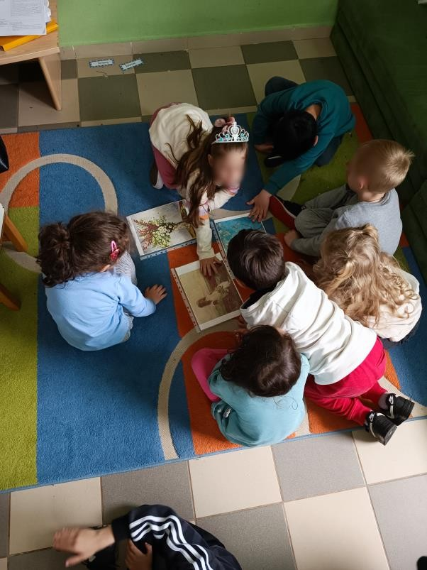
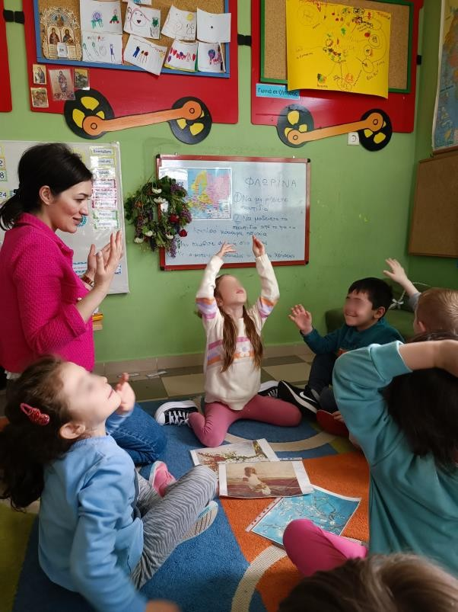
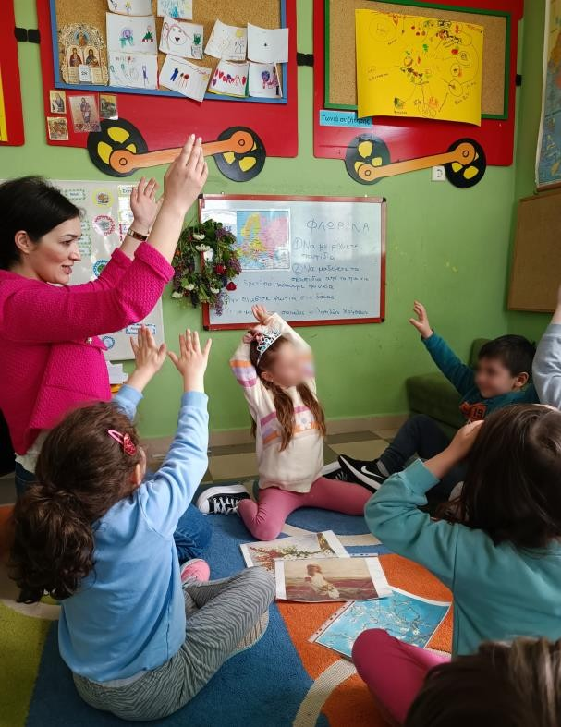
Τα παιδιά αισθάνονται την
Tα παιδιά αγγίζουν την άνοιξη
Τα παιδιά μυρίζουν την άνοιξη
άνοιξη

Slide 23
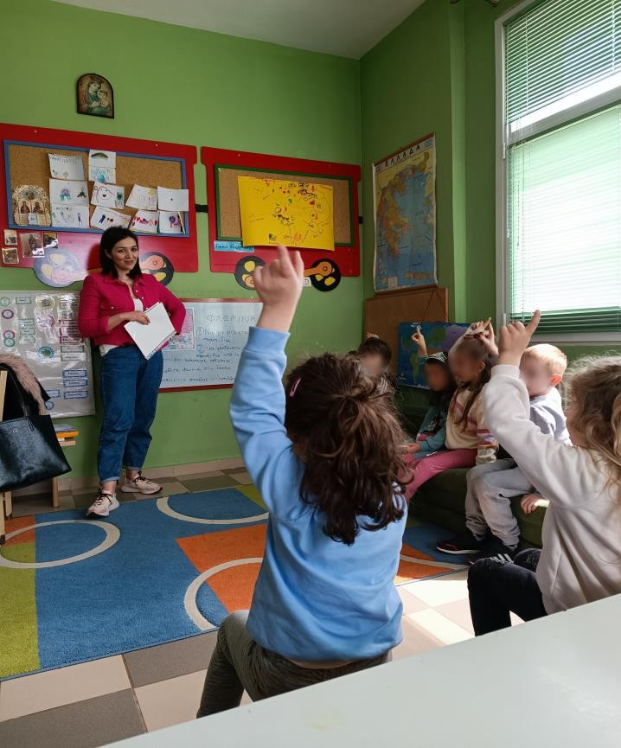
Τα παιδιά είναι έτοιμα να μεταφέρουν την εμπειρία του στην ολομέλεια

Slide 24
₃η
δραστηριότητα
Ζωγραφίζω τη δική μου άνοιξη

Slide 25
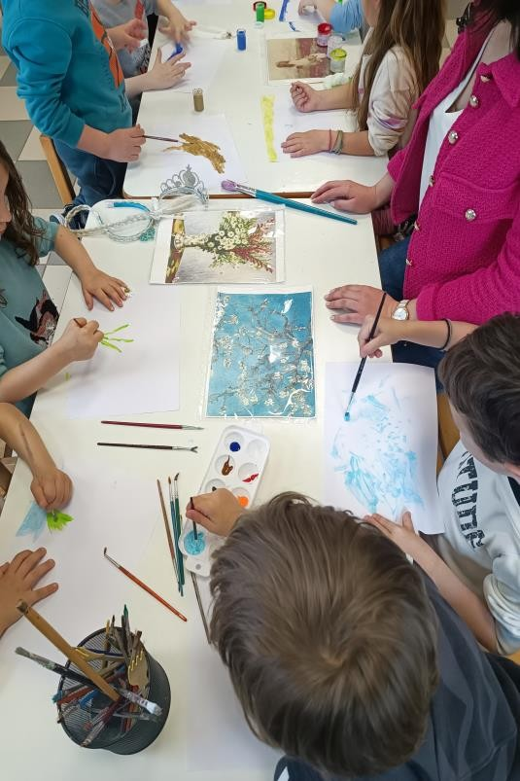
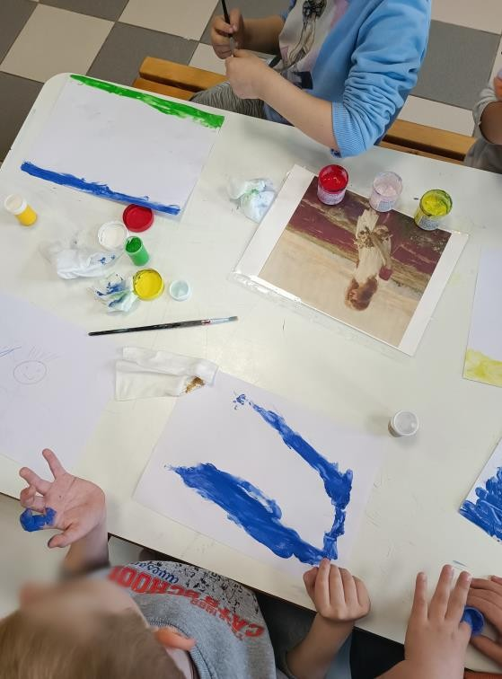
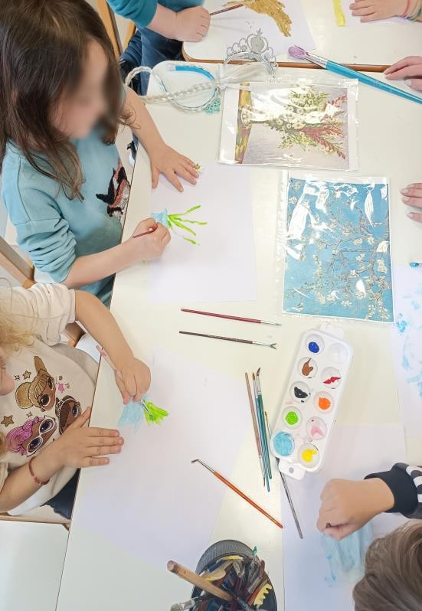
Στάδια εξέλιξης των ζωγραφιών

Slide 26
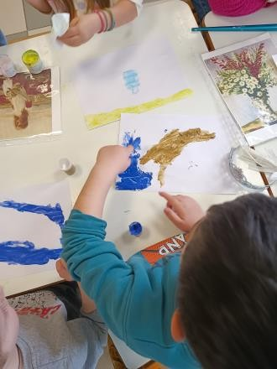
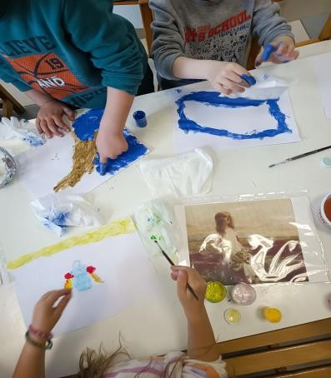
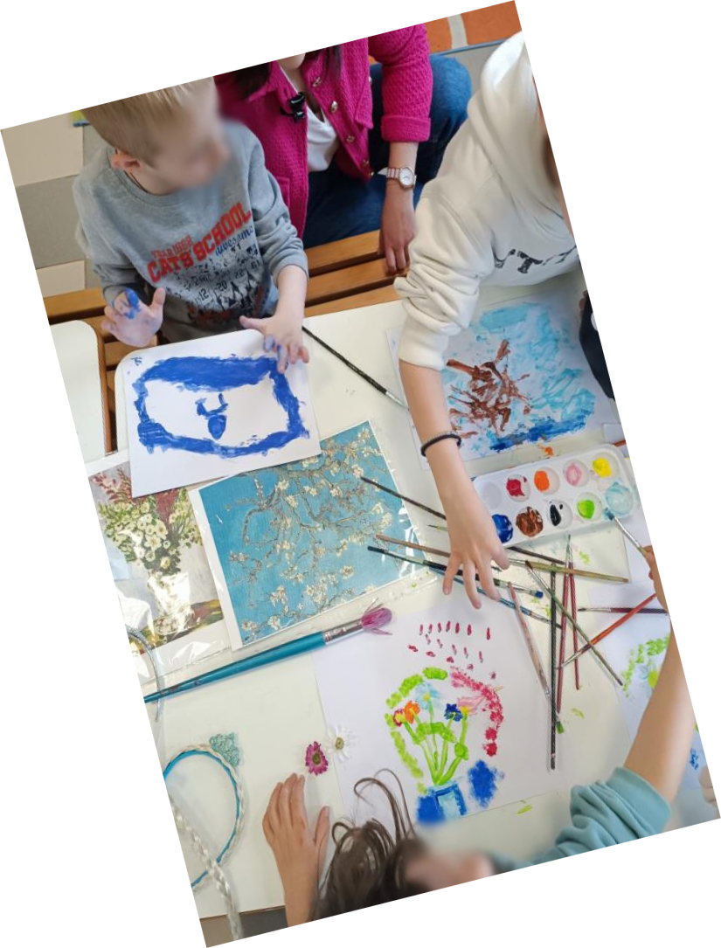
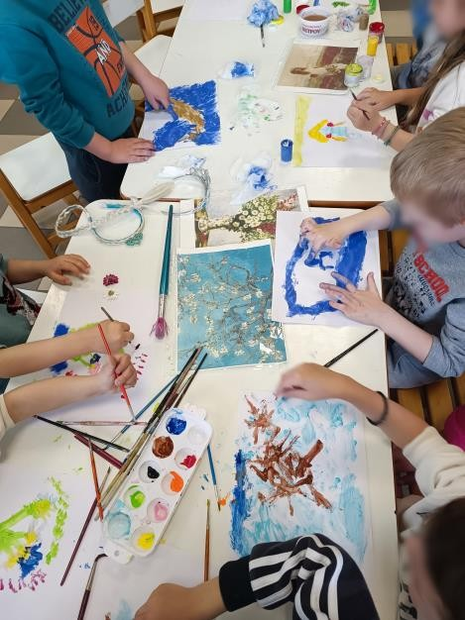
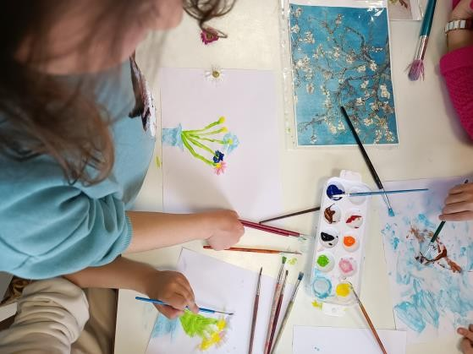
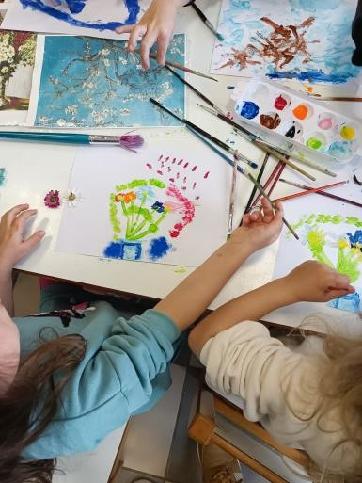
Στάδια εξέλιξης των ζωγραφιών

Slide 27
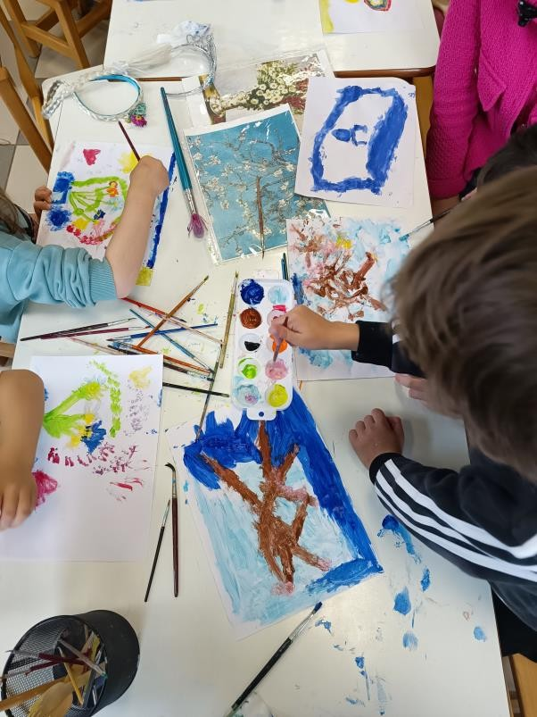
Ενδεικτικές φωτογραφίες ανά πίνακα

Slide 28
Το τελικό αποτέλεσμα!

Slide 29
₄η
Δραστηριότητα
Ολοημέρου
Ψάχνω την άνοιξη να βρω με τα παραμύθια δημιουργώ!

Slide 30
Χρησιμοποιούμε διαφορετικά
χρώματα, για να ξεχωρίζουμε τα στοιχεία πλοκής
Ορίζουμε σε ποια στοιχεία της δράσης θα αναφερθούμε

Slide 31
Τα παιδιά τοποθετούν τα στοιχεία πλοκής στα αντίστοιχα κυπελάκια

Slide 32
Τετάρτη
03/05/2023

Slide 33
₁η
δραστηριότητα
Διαβάζουμε το παραμύθι
«Το σποράκι ταξιδεύει»
και συζητάμε πως ένα σποράκι αναπτύσσεται σε λουλούδι

Slide 34
Σχολιάζουμε το εξώφυλλο του παραμυθιού
Company name

Slide 35
Η αφήγηση εξελίσσεται με τη συμμετοχή των παιδιών

Slide 36
Συζητάμε το περιεχόμενο
του παραμυθιού και εστιάζουμε στα στοιχεία
που βοηθούν τα λουλούδια να αναπτυχθούν

Slide 37
Γράφουμε στον πίνακα τα στοιχεία που συμβάλλουν στην ανάπτυξη των λουλουδιών

Slide 38
Με τη βοήθεια
μιας αυτοσχέδιας κατασκευής ονοματίζουμε
τα μέρη του λουλουδιού

Slide 39
Μια ομάδα παιδιών συναρμολογεί την κατασκευή βάζοντας στη σωστή σειρά τα μέρη του λουλουδιού

Slide 40
₂η
δραστηριότητα
Γίνομαι σποράκι
και κοίτα με πως αναπτύσσομαι
σε λουλουδάκι!

Slide 41
Μοιράζω στα παιδιά να κρατάνε σπόρους λουλουδιών στα χεράκια τους

Slide 42
Δίνω οδηγίες στα παιδιά που αναπαριστούν τους σπόρους και εκείνα τις εκτελούν

Slide 43
Τα σποράκια εξελικτικά αναπτύσσονται σε ανθισμένα λουλούδια

Slide 44
₃η
δραστηριότητα
Οι δικές μας εικόνες για το ταξίδι των σπόρων

Slide 45
Αφού καταλήξαμε στις τέσσερις εποχές, παρατηρούμε και σχολιάζουμε την κάθε εικόνα ξεχωριστά

Slide 46
Τοποθετούμε σε χρονολογική σειρά τις εικόνες, τα παιδιά χωρίζονται σε ομάδες και τους διανέμονται τα κατάλληλα χρώματα για το κολάζ τους

Slide 47
Διάφορα στάδια της δημιουργίας τους
(σχεδιάζουν, κόβουν, κολλούν, σχηματίζουν εικόνες χρησιμοποιώντας
κομματάκια χρωματιστών χαρτιών γλασέ)

Slide 48
Το τελικό αποτέλεσμα!

Slide 49
₄η
Δραστηριότητα Ολοημέρου
Το μπρελόκ της άνοιξης Ι

Slide 50
Τα παιδιά μορφοποιούν τον πηλό
πλάθοντας τον.

Slide 51
Τα παιδιά δίνουν σχήμα στον πηλό χρησιμοποιώντας ένα γυάλινο βάζο.

Slide 52
Κόβουν λουλούδια από το στεφάνι, για να στολίσουν τα μπρελόκ.

Slide 53
Τα παιδιά στολίζουν με λουλούδια τα μπρελόκ. Προσπαθούν να τα σταθεροποιήσουν.

Slide 54
Το προσωρινό αποτέλεσμα!

Slide 55
Πέμπτη
04/05/2023

Slide 56
₁η
δραστηριότητα
Πώς μεγαλώνουν τα λουλούδια; Τι θα συμβεί
αν…

Slide 57
Η ψηφοφορία για την επιλογή της πρώτης δραστηριότητας της ημέρας

Slide 58
Παρακολουθούμε το βίντεο «Η φωτοσύνθεση με τα μάτια του Άκη», ώστε να πάρουμε χρήσιμες πληροφορίες για το πείραμα που ακολουθεί.

Slide 59
Συζητάμε πως θα διαμορφώσουμε τις ετικέτες και τα
ημερολόγια παρατήρησης

Slide 60
Τα παιδιά ετοιμάζουν τις ετικέτες

Slide 61
Τα παιδιά διαμορφώνουν τα ημερολόγια παρατήρησης

Slide 62
Τα παιδιά
ποτίζουν
τα λουλούδια

Slide 63
Τα παιδιά τοποθετούν τα λουλούδια σε διάφορα σημεία της τάξης
ανάλογα με τις ανάγκες της παρατήρησης

Slide 64
Στο ρυθμό των λουλουδιών
₂η
δραστηριότητα

Slide 65
Ακούμε με προσοχή το περιεχόμενο του τραγουδιού «Λουλούδια» και καταλήγουμε ότι πρόκειται για λουλούδια

Slide 66
Κάθε φορά που ακούμε το όνομα ενός λουλουδιού πατάμε παύση στο τραγούδι και το γράφουμε στον πίνακα

Slide 67
Διανέμονται στα παιδιά οι κάρτες που απεικονίζουν τα λουλούδια που αναφέρονται στο τραγούδι

Slide 68
Στο άκουσμα του λουλουδιού της ομάδας τους τα παιδιά
σηκώνονται όρθια κρατώντας την κάρτα που το
απεικονίζει

Slide 69
Το μπρελόκ της άνοιξης ΙΙ
₃η
δραστηριότητα

Slide 70
Τα παιδιά χρωματίζουν τις ξύλινες χάντρες

Slide 71
Τα παιδιά περνάνε και δένουν τον σπάγκο στα μπρελόκ

Slide 72
Τα παιδιά δένουν τον σπάγκο και στολίζουν με τις χάντρες που έβαψαν νωρίτερα

Slide 73
Τα παιδιά δένουν τον σπάγκο και στολίζουν με τις χάντρες που έβαψαν νωρίτερα, ολοκληρώνοντας την κατασκευή

Slide 74
Παρασκευή
05/05/2023

Slide 75
₁η
δραστηριότητα
Ίδιοι μα και διαφορετικοί στο λιβάδι όλοι μαζί

Slide 76
Σχολιάζουμε το εξώφυλλο
του παραμυθιού
«Το χαρούμενο λιβάδι»

Slide 77
Η αφήγηση εξελίσσεται με την ενεργό συμμετοχή των παιδιών

Slide 78
Συζητάμε το περιεχόμενο του παραμυθιού
και με αφορμή τη στάση των μαργαριτών απέναντι στην
παπαρούνα
μιλάμε για τη διαφορετικότητα

Slide 79
Ετοιμάζουμε τον πίνακα για την ψηφοφορία του αγαπημένου λουλουδιού των παιδιών

Slide 80
Τα παιδιά τοποθετούν την ψήφο τους δίπλα στο λουλούδι της αρεσκείας τους κι εγώ γράφω τα λουλούδια που συγκέντρωσαν ψήφους, ώστε να αναδείξουμε το δημοφιλέστερο.

Slide 81
₂η
δραστηριότητα
Παρέα με λουλούδια
θα χορέψω εγώ τραγούδια!

Slide 82
Τα παιδιά
λαμβάνουν οδηγίες για τη δραστηριότητα

Slide 83
Διανέμονται στα παιδιά τα λουλούδια που αντιστοιχούν στα αινίγματα

Slide 84
Τα παιδιά χορεύουν και στην παύση της μουσικής ακούνε το αίνιγμα, προσπαθούν να το μαντέψουν και να το ταυτίσουν ή όχι με το λουλούδι
που κρατούν τα ίδια.

Slide 85
Στη δεύτερη παραλλαγή τα παιδιά χορεύουν και στην παύση της μουσικής αναζητούν τον/την συμμαθητή/τρια που κρατά ίδιο λουλούδι με το δικό τους

Slide 86
₃η
δραστηριότητα
Βάζω χρωματιστές τελείες
για να κάνω δημιουργίες!

Slide 87
Παρατηρούμε
την εικονογράφηση του παραμυθιού
Το χαρούμενο λιβάδι αποτελείται από λευκές (μαργαρίτες)
και
κόκκινες (παπαρούνες)
τελίτσες

Slide 88
Παρακολουθούμε βίντεο για το πώς εφαρμόζεται η τεχνική του
πουαντιγισμού

Slide 89
Τα παιδιά εφαρμόζουν την τεχνική του πουαντιγισμού με μπατονέτες.
Ορισμένα σχεδιάζουν πρώτα με μαρκαδόρο.

Slide 90
Στάδια εξέλιξης - Η πλειοψηφία επέλεξε να φτιάξει ουράνιο τόξο με ανοιξιάτικα χρώματα

Slide 91
Το τελικό αποτέλεσμα!

Slide 92
₄η
δραστηριότητα
Μεγαλώνει, μεγαλώνει το φυτό
σε πιατάκι στρογγυλό!

Slide 93
Τα παιδιά ζωγραφίζουν τα στοιχεία που θα συνθέσουν την κατασκευή
τους

Slide 94
Το τελικό αποτέλεσμα!

Slide 95
Δευτέρα
08/05/2023

Slide 96
₁η
δραστηριότητα
Βρίσκω τα γλαστράκια
φυτεύω τα σποράκια μεγαλώνω λουλουδάκια
για χαρούμενα παιδάκια!

Slide 97
Ανακεφαλαιώνουμε την συζήτηση της Παρασκευής για την αξία των λουλουδιών για τη φύση και τον άνθρωπο
Κάνουμε καταμέτρηση των υλικών που θα χρειαστούμε για τη φύτευση

Slide 98
Τα παιδιά ψάχνουν τα κρυμμένα γλαστράκια, τα οποία θα
χρησιμοποιήσουν για την φύτευση των σπόρων

Slide 99
Τα παιδιά βρήκαν όλα τα γλαστράκια και έχουν όλα ένα στο χέρι τους.

Slide 100
Έχουμε ποτιστήρια με νερό, χώμα, σπόρους και είμαστε έτοιμοι για τη φύτευση.

Slide 101
Βήμα 1: τα παιδιά γεμίζουν με χώμα τα γλαστράκια τους

Slide 102
Βήμα 2: τα
παιδιά
τοποθετούν τα σποράκια στο χώμα.

Slide 103
Βήμα 3: τα παιδιά ποτίζουν τα σποράκια που φύτευσαν.

Slide 104
Βήμα 4: τα παιδιά γράφουν
καρτελάκι με το όνομα τους και το στερεώνουν στο γλαστράκι.

Slide 105
Βήμα 5:
τα παιδιά αναζητούν το
κατάλληλο σημείο της αυλής για την ανάπτυξη των σπόρων

Slide 106
₂η
δραστηριότητα
Επιτραπέζιες «αθλοπαιδίες»
(Δραστηριότητα αξιολόγησης)

Slide 107
Δίνονται οδηγίες στα παιδιά για το πώς να εργαστούν ανά σταθμό Ι

Slide 108
Δίνονται οδηγίες στα παιδιά για το πώς να εργαστούν ανά σταθμό ΙΙ

Slide 109
Τα παιδιά εργάζονται στους
σταθμούς Ι

Slide 110
Τα παιδιά εργάζονται στους σταθμούς ΙΙ

Slide 111
Τα παιδιά του ολοημέρου προσφέρουν τα μπρελόκ που ετοίμασαν για τους/τις συμμαθητές/τριες τους και τις νηπιαγωγούς
(τα υπόλοιπα δόθηκαν την Παρασκευή)

